Slide 1
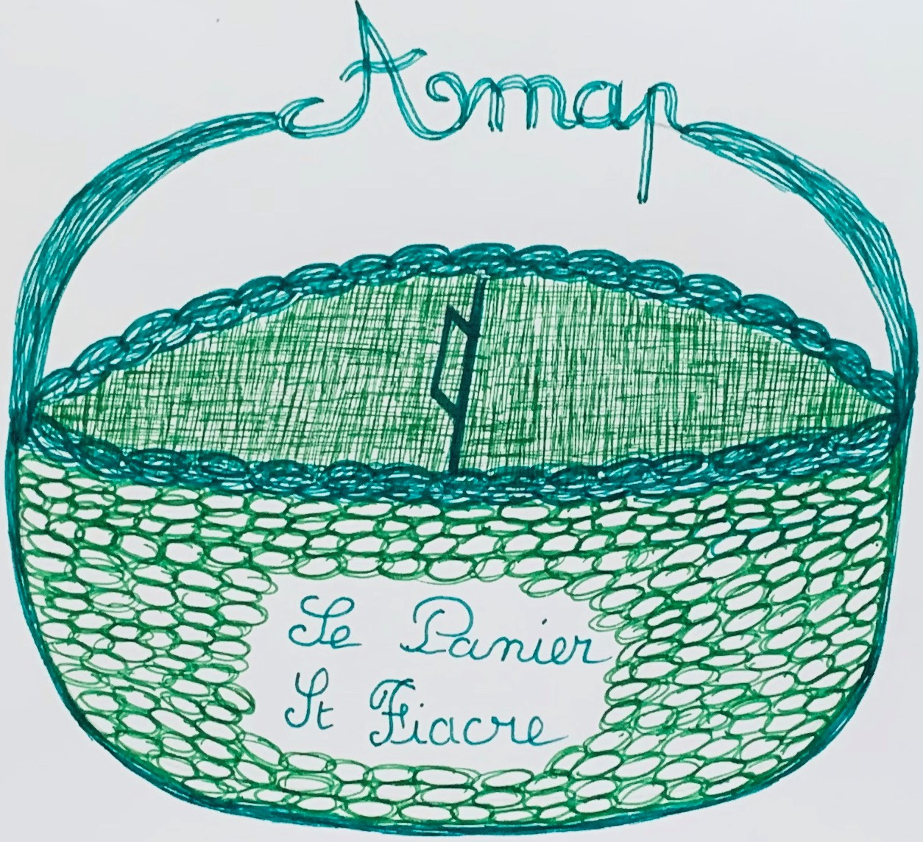
Réunion collectif 2 juillet 2020
AMAP Le Panier saint Fiacre

Slide 2
ORDRE DU JOUR
Présents : Agnès, Aleksandra, Léa, Christian, Martine, Pascal, Béatrice
Bilan rentrée 2020
Forum des associations Septembre 2020

Slide 3
Bilan rentrée 2020
Volailles : a peu près comme l’année dernière en volume : 39 adhérents dont 3 nouveaux pour 36 petits et 15 gros . Lentilles pour septembre.
Légumes : 26 adhérents, 13 paniers et 12 demi paniers. Démarrage en juin. Utilisation de Cagette pour les permanences, Cagette est ouvert à tous les membres. Une personne veut arrêter le contrat (panier trop gros, trop cher). Il faudrait faire une réunion à la rentrée avec les adhérents pour faire un premier bilan sur les paniers. Faire comparaison ave un panier Biocoop :
Panier
500g de carottes
1kg pomme de terre
1 brocoli
1 kg courgettes
2 salades
200g tomates cerises

Slide 4
Bilan rentrée 2020
½ panier :
250g carottes
1kg courgettes
1 salade
500 de pomme de terre
1 navet
Prévoir des contenants pour les fruits et légumes fragiles (framboises, tomates cerises)
Quelques paniers d’été peuvent être cédés : email à envoyer avec liste et détail de distribution
Œufs : 22 contrats, plus de 560 œufs. Quid de la distribution non réalisée le 19 mars. Les œufs non distribuées ont été soient jetés soit donnés aux restos du cœur voisin du producteur.

Slide 5
Bilan rentrée 2020
Farines : 23 adhérents , 400 euros de vente env. La distribution du 19 mars a été annulé et reporté au 30 mars. Cette année, nous avons des pates et de la bière et du miel. Les délai de commande des hors contrat doivent être respecté afin que le paysan puisse s’organiser à préparer la distribution.
Fromages : Les distributions ont été maintenue pendant la crise sanitaire
Mettre à jour le site Internet : Contrat légumes modifié, dates forum

Slide 6
Question diverses
Présentation des produits BodyNature ; est ce cohérent de faire venir une vendeuse lors des distributions ?
Reprendre le contact avec le pole environnement (mairie) pour l’armoire dans la cuisine et les tables cassées dans la salle.
Organisation du forum

